Slide 1
Cho trẻ làm quen với văn học
Ai đáng khen nhiều hơn
TRUYỆN
GV: Nguyễn Phương Liên
Trường MN Phú Thị
Lớp:MG bé C1.

Slide 2
_{Mục đích, yêu cầu:}
_{1.Kiến thức:}
- Trẻ nhớ tên các nhân vật trong truyện
- Trẻ nhớ trình tự diễn biến của câu truyện
Trẻ hiểu nội dung của câu truyện
_{2. Kĩ năng:}
Trẻ trả lời câu hỏi rõ ràng , mạch lạc
_{3. Giáo dục:}
- Giáo dục trẻ đức tính biết giúp đỡ mọi người, khiêm tốn.

Slide 3
II. Chuẩn bị
1. Địa điểm :
Phòng máy chiếu
2. Giọng kể :
- Cô kể diễn cảm , thể hiện giọng theo đúng tính cách của nhân vật
3. Đồ dùng:
- Tranh dụng cụ một số nghề
- Mô hình rối và các con rối
- Tranh chuyện trên máy
- Đàn
4. Hệ thống câu hỏi
- Trong chuyện có những nhân vật nào?
- Thỏ mẹ đã bảo thỏ anh và thỏ em làm gì?
- Thỏ em đã gặp những ai trên đường đi hái hoa ? Thỏ em đã làm gì?
- Vì sao thỏ anh về muộn?
- Theo con thì ai đáng khen hơn ? Vì sao?
- Nếu con là thỏ em, thỏ anh con sẽ làm gì ?

Slide 4
Cô kể truyện cho trẻ nghe - Lần 1 : Kể diễn cảm kết hợp động tác minh hoạ + Cho trẻ cùng đặt tên truyện , cô và trẻ thống nhất tên truyện - Lần 2 : Cô kể truyện kết hợp với tranh minh hoạ trên máy chiếu

Slide 5
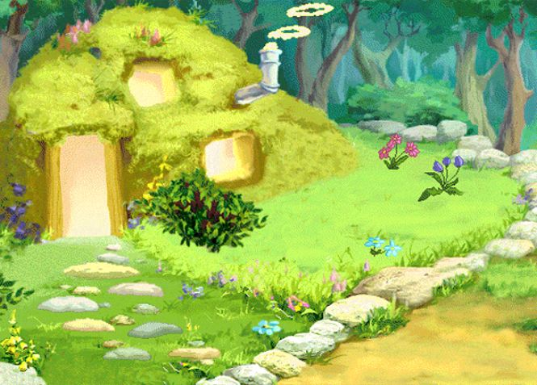
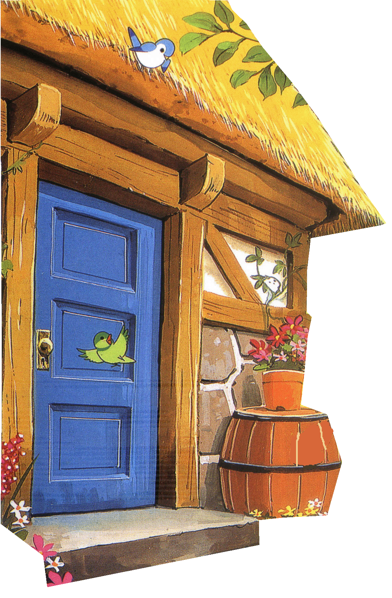
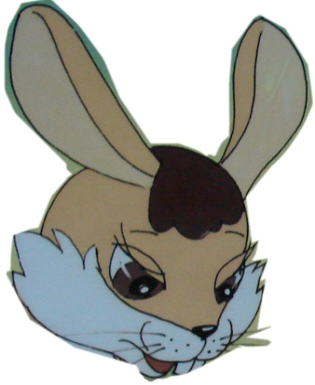
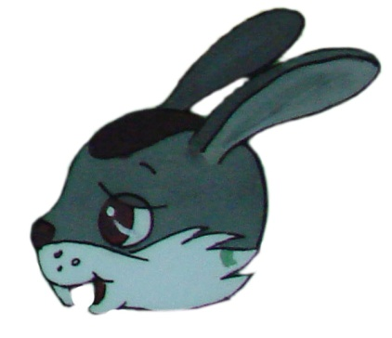
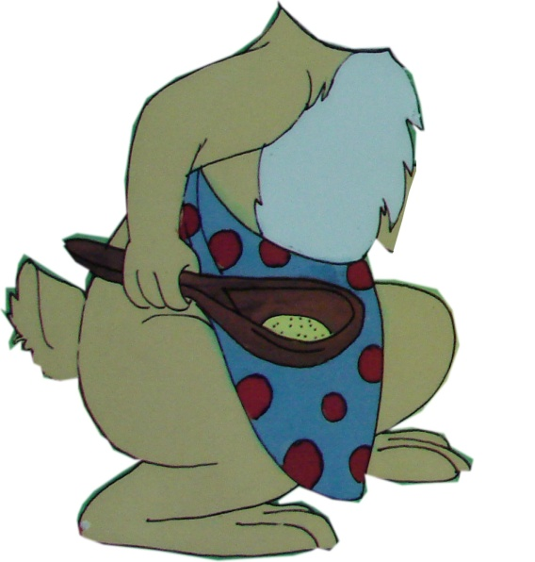
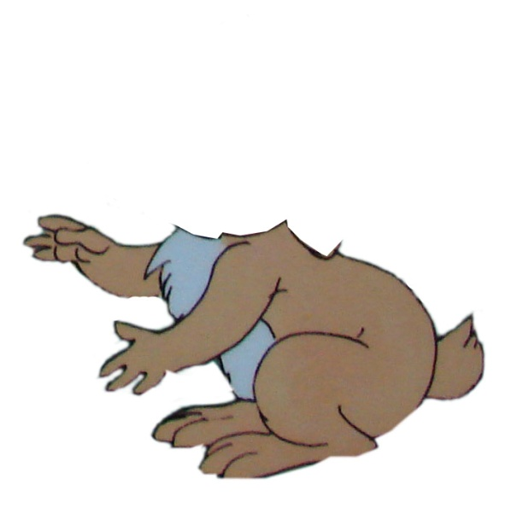
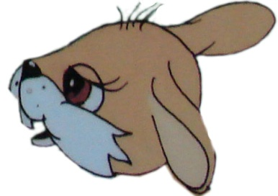
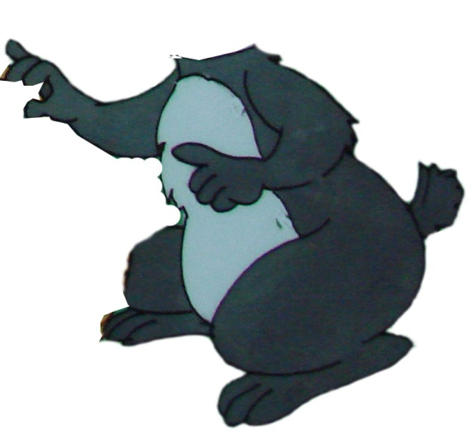

Slide 6
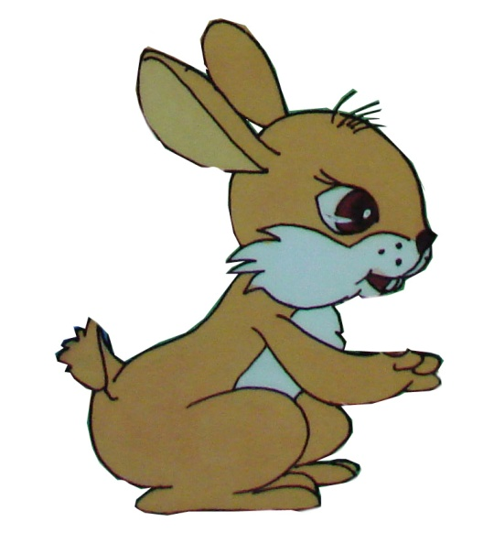
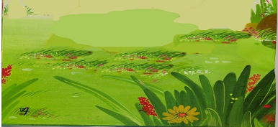
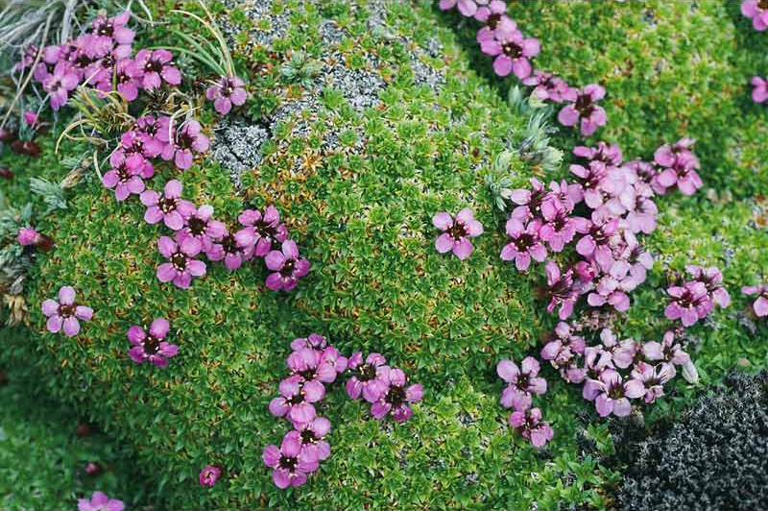

Slide 7
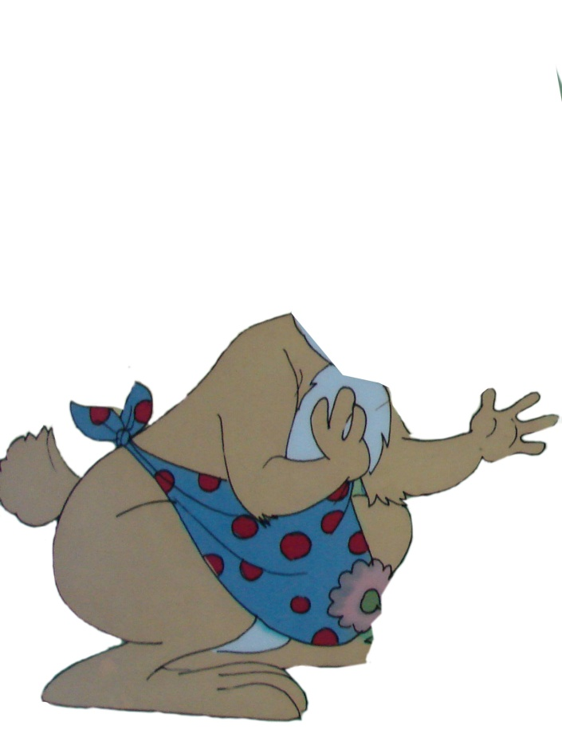
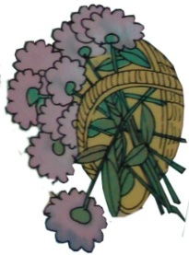

Slide 8
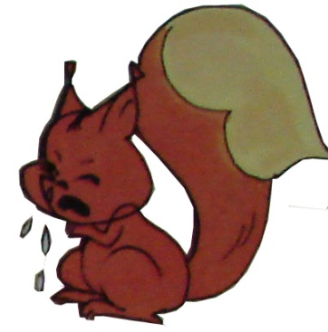
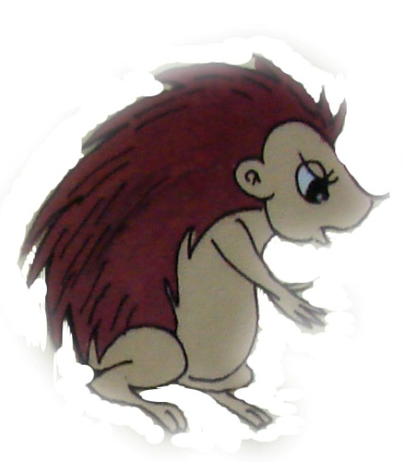
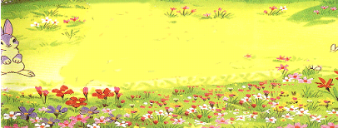

Slide 9
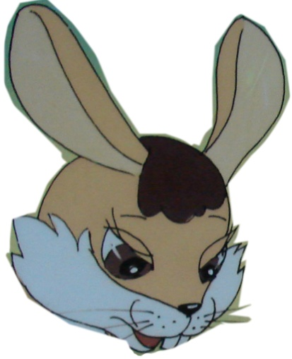
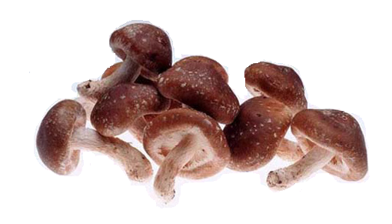
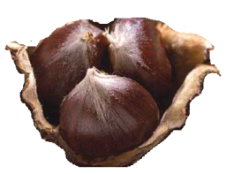

Slide 10
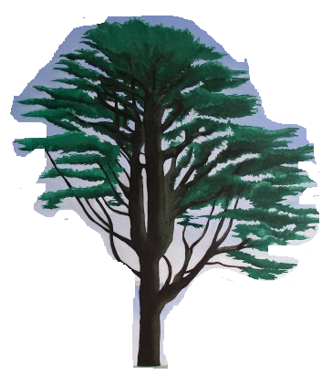
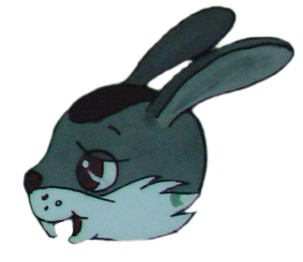
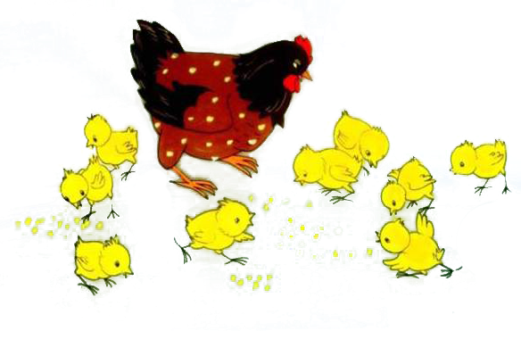
Cảm ơn thỏ anh nhé!

Slide 12
Đàm thoại , kể trích dẫn giúp trẻ hiểu nội dung câu truyện

Slide 13
Trong truyện có những
nhân vật nào?

Slide 15
Thỏ mẹ đã bảo thỏ em
làm gì?

Slide 17
Thỏ mẹ đã bảo thỏ anh
làm gì?

Slide 19
- Thỏ em đã gặp những ai
trên đường đi hái hoa?
- Thỏ em đã làm gì?

Slide 21
Vì sao thỏ anh về muộn?

Slide 24
Mời các con đến với vở rối:
Ai đáng khen nhiều hơn

